Slide 1
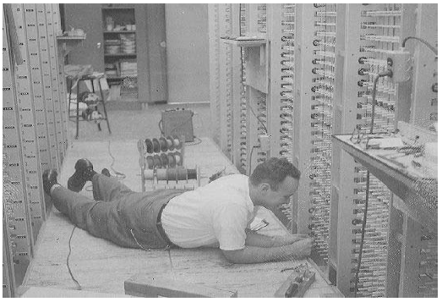




Calcolatori Elettronici e Lab a.a. 2015-2016 Istruction Set Architecture
Calderara Simone
DIPARTIMENTO DI INGEGNERIA Enzo Ferrari
Università di Modena e Reggio Emilia, Italia
http://www.imagelab.ing.unimore.it

Slide 2
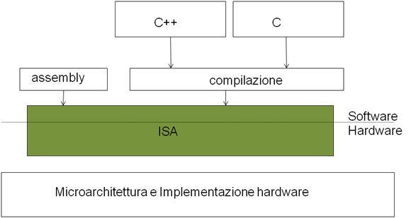
ISA
ISA Instruction Set Architecture e’ il modello della CPU che definisce come la macchina e’ vista dal programmatore di basso livello o meglio come la macchina e’ vista dal compilatore, che deve poter sfruttare al meglio tutte le risorse della CPU e del calcolatore nel tradurre un codice sorgente in codice eseguibile.
L’ISA definisce:
Il formato delle istruzioni.
Il parallelismo e l’architettura delle memoria interna ossia la dimensione delle parole, ossia dei dati che vengono elaborati e scambiati con la memoria e l’I/O e delle istruzioni, la dimensione dei registri, il loro numero e la funzione.
Le modalità di accesso alla memoria e all’I/O, come sono gestite dalla CPU; se le memorie e l’I/O nel calcolatore non rispondono a queste specifiche sarà compito del bus controller esterno renderle compatibili con le specifiche dell’ISA.
Le modalità di indirizzamento, della memoria e dell’I/O.
Il linguaggio macchina ossia Le istruzioni consentite e i tipi di dato.

Slide 3
ISA
Nel linguaggio macchina inoltre vengono distinte due modalità di esecuzione ossia che tipo di privilegio devono avere gli utenti e che istruzioni possono essere eseguite in quel livello (ad esempio in modalità kernel per le istruzioni del sistema operativo e in modalità utente)
Piu’ l’ISA e’ semplice (“vicino all’hardware”) composta da poche e semplici istruzioni e poche diverse modalità di indirizzamento maggior lavoro e’ deputato al compilatore che conoscendo i dettagli dei primi 5 punti traduce il programma in linguaggio macchina ma più veloce e semplice e’ la rete logica che la implementa.
architetture RISC (Reduced instruction set computer)
architetture CISC (complex instruction set computer)

Slide 4
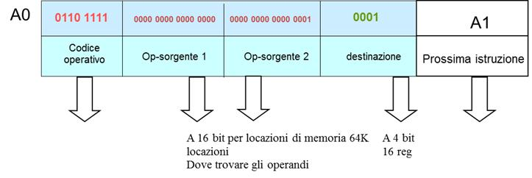
Formato delle istruzioni
Le informazioni che devono essere desunte da una istruzione sono: il codice operativo, gli operandi, il risultato (o l’indirizzo degli operandi e del risultato) e l’indirizzo della prossima istruzione.
ES Add [CX],[BX]->AX
Nell’esempio indicato in l’istruzione memorizzata all’indirizzo A0 esegue un’operazione di ALU tra due operandi che risiedono in memoria con un indirizzo indicato a 16 bit e con una destinazione verso un registro (registro 1). L’istruzione seguente da eseguire si trova all’indirizzo A1. In questo esempio con 16 bit di indirizzo 16 x3 +8+4= 60 bit per ogni istruzione! Sarebbero necessari troppi bit.

Slide 5
Formato delle istruzioni
Per questo il formato delle istruzioni e’ sempre piu’ compatto e diverso per ogni ISA. Le ISA si differenziano da quali campi si indicano esplicitamente e quali invece in modo implicito:
Tutte le ISA non indicano in modo esplicito l’indirizzo dell’istruzione seguente se questo e’ un indirizzo consecutivo ( e’ esplicito solo nelle istruzione di salto o di chiamate di funzioni).
Alcune ISA mettono in esplicito tre operandi e altri indicano un operando necessariamente uguale alla destinazione. Esempio (Intel IA 32): ADD EAX, EBX (operazione register-register) oppure ADD dword ptr [EBP-4],EAX operazione (memory-register).
Alcune ISA non indicano in modo esplicito tutto l’indirizzo in memoria ma solo la parte di offset che si deve aggiungere ad una base memorizzata in un opportuno registro interno in questo modo si riescono ad occupare ad es. solo 16 bit mentre lo spazio di indirizzamento ne prevede 20 o 32.

Slide 6
Formato delle istruzioni
Tutto cio’ che non e’ esplicito nell’istruzione deve essere fornito dall’hardware .
Le istruzioni possono avere lunghezza variabile o fissa. Avere lunghezza variabile aumenta la flessibilità ma rende complicata l’unità di controllo e il reperimento delle istruzioni.
I campi possono essere a formato fisso o variabile.
Il campo OP Operating Code esiste sempre.
I campi dei registri sono a lunghezza fissa
I campi dell’accesso alla memoria se presenti sono a lunghezza fissa.
Il campo dell’indirizzo della prossima istruzione viene sostituito da un registro a parte (Program Counter, o EIP) dove e’ indicato l’indirizzo successivo.

Slide 7
Formato delle istruzioni
Avere istruzioni in lunghezza fissa (come macchine RISC) ha molti vantaggi:
prelievo dell’istruzione e’ piu’ semplice e intrinsecamente più veloce ;
la logica di controllo degli indirizzi e’ più semplice con un incremento di un valore costante dell’registro PC che contiene l’indirizzo dell’istruzione successiva
la decodifica dell’istruzione e’ semplice e molto più veloce se l’istruzione ha campi fissi e lunghezza fissa
-> Pero’ è meno flessibile. Intel ha istruzioni di lunghezza variabile trasformate in micro istruzioni di lunghezza fissa.

Slide 8
Esercizio
Esempio: Se un’architettura a 32 bit di lunghezza fissa di istruzioni, con codice operativo a 6 bit e 5 bit per ogni registro con sintassi sia assembly che nel formato delle istruzioni del tipo dest, sorg e che i bit non usati sono in fondo e a zero deve codificare add, r3,r2,r1 sapendo che il codice oprativo di add e’ 001100, come deriva l’istruzione?
0011 0000 0110 0010 0000 1000 0000 0000
Se nella stessa si deve eseguire un’operazione di load con codice operativo 110101 ld r1,[123FC5h] sapendo che l’indirizzo e’ codificato a 16 bit solo nella parte di offset e che la base e’ 120000h, come deriva l’istruzione?
1101 0100 0010 0111 1111 1000 1010 0000

Slide 9
Formato Intel
Le istruzioni prevedono 1 o 2 byte di codice operativo, preceduti dai byte di prefisso. Se l’operazione richiede l’accesso in memoria puo’ esistere un byte di modo (mode) che indica la modalità di indirizzamento e che tipo di registro usare a cui puo’ essere aggiunto un bye SIB (Scale index base) per indicare la memoria e’ presente un insieme di byte per indicare il displacement oppure un insieme di byte per il dato immediato.
Prefixes: 0-4 bytes
Opcode: 1-2 bytes
ModR/M: 1 byte
SIB: 1 byte
Displacement: 1 byte or word
Immediate: 1 byte or word
Il byte Mode R/M specifica ulteriormente l'operando dell'istruzione e può contenere un supplemento di opcode, mentre il byte SIB (Scale Index Base) specifica sempre un registro a 32 bit (EAX, EBX ecc.) ed è caratteristico dei processori IA-32.
Prefissi |  |  |  | Istruzione
Istruzione | Dimensione operando | Dimensione indirizzo | sostituzione segmento | Opcode | Mode R/M | SIB | Spostamento | Immediato
1 byte | 1 byte | 1 byte | 1 byte | 1 o 2 byte | 1 byte | 1 byte | 1, 2 o 4 byte | 1, 2 o 4 byte
Opz. | Opz. | Opz. | Opz. | OBBLIGATORIO | Opz. | Opz. | Opz. | Opz.

Slide 10
Formato Intel
Byte Mode R/M
Mode | Reg/Opcode | R/M
2 bit | 3 bit | 3 bit
Byte SIB
Scale | Index | Base
2bit | 3bit | 3bit
Ad esempio l’istruzione OR EAX, [ECX + EDX*2 + 406080A0h]:
Oppure AND SI, 0420h:
Opcode | ModR/M | SIB | Displacement
00001011 | 10 000 100 | 10 010 001 | 10100000 10000000 01100000 01000000
Opcode | ModR/M | Immediate
10000001 | 11 100 110 | 00100000 00000100

Slide 11
Parallelismo e architettura della memoria interna
L’ISA definisce innanzitutto il parallelismo interno (il valore n degli operandi e dei dati che vengono elaborati) e la architettura della memoria temporanea che deve essere impiegata assieme alla ALU per elaborare i dati ossia i Registri .
Esistono tre soluzioni canoniche per la memorizzazione degli operandi:
ARCHITETTURA AD ACCUMULATORE
ARCHITETTURA A STACK
ARCHITETTURA A SET DI REGISTRI

Slide 12
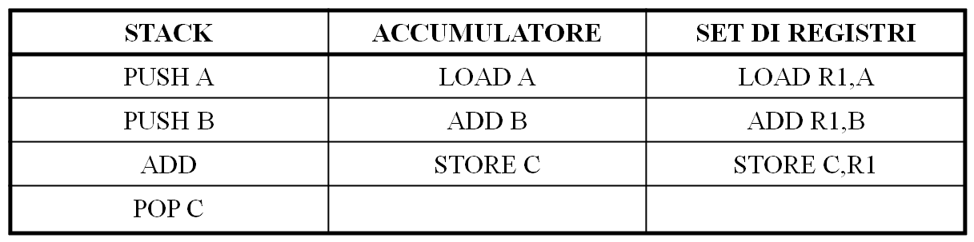
Parallelismo e architettura della memoria interna
Si supponga ad esempio di voler eseguire la somma C = A+B.

Slide 13
Accumulatore
Le macchine solo ad accumulatore come l’architettura originale di Von Neumann prevedevano un solo registro AC di ingresso per la ALU, semplice da caricare e da scaricare ma con architettura molto limitata.
per eseguire A+B
viene prima caricato A (e posto nell’accumulatore)
poi ad esso viene sommato B (mettendo di nuovo il risultato nell’accumulatore)
e poi trasferito il risultato in C.
L’istruzione e’ con un formato molto compatto ma molto limitata con solo una variabile temporanea memorizzata nella CPU. La macchina di Von Neumann iniziale era realizzata in questo modo ma anche molti processori fino agli anni ’80 sono stati realizzati cosi’ (es Z80).

Slide 14
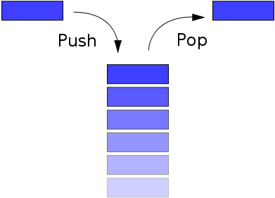
STACK
Le macchine a stack sono quelle in cui la memoria temporanea interna alla CPU è composta da piu’ registri in pila organizzata come uno stack ossia con una politica LIFO last in first out
Push inserisce in cima alla pila
Pop preleva dalla Pila
La Java Virtual Machine, la architettura virtuale di riferimento per JAVA , funziona a stack per poter essere implementata su una qualsiasi architettura fisica.
In alcune architetture anche a set di registri si usa comunque una parte della memoria centrale esterna alla CPU per realizzare un modello a stack.
->passaggio dei parametri ad una procedura o funzione

Slide 15
Registri IA 32
I registri di dato EAX…EDX non sono ortogonali e possono essere impiegati solo per alcune operazioni.

Slide 16
FLAGS IA 32
Significato dei flags nell’IA-32:
V8 - Virtual 86 mode (se impostato indica che si è in modalità Virtual-8086)
RF - Resume Flag (se impostato abilita le eccezioni in modo debug)
NT - Nested Task Flag (se impostato indica che il codice in esecuzione non deve essere interrotto dal multi-tasking in quanto routine di un servizio di interrupt)
PL - Priviledged Level Flag (2 bits) (se impostato permette di eseguire istruzioni di I/O, in caso è resettato, l'esecuzione di istruzioni di I/O genera un'eccezione di protezione).
OF - Overflow Flag (se impostato indica che l'ultima operazione aritmetica ha generato un overflow)
DF - Direction Flag (indica alla cpu quale direzione utilizzare negli incrementi automatici delle istuzioni che operano su stringhe.
IF - Interrupt Flag (se impostato indica alla cpu di rispondere agli interrupt. L'NMI-Non Maskable Interrupt non viene influenzato da questo flag)
TF - Trap Flag (se impostato indica alla cpu di generare una INT 0 dopo ogni istruzione)
SF - Sign Flag (se impostato indica che l'ultima istruzione aritmetica ha generato un numero negativo).
ZF - Zero Flag (se impostato indica che l'ultima operazione logico/aritmetica ha generato uno 0)
AF - Auxiliary Carry Flag (se impostato indica che l'ultima operazione aritmetica ha generato un riporto sui 4 bit inferiori di AL, usato nell'aritmetica BCD)
PF - Parity Flag (se impostato indica che l'ultima operazione aritmetica ha generato un risultato formato da un numero dispari di bit posti ad 1)
CF - Carry Flag (se impostato indica che l'ultima operazione aritmetica ha generato un riporto)

Slide 17
Set di Registri
Nelle architettura a set di registri, o con register file come indicato precedentemente, all’interno della CPU sono previste piu’ locazioni di memoria temporanea per gli operandi, i registri appunto, che possono essere letti e scritti indipendentemente l’uno dall’altro in qualsiasi
Praticamente tutte le architetture di CPU lavorano con set di registri di uso generale (GP general purpose register)
I registri si dicono ortogonali se tutti possono essere impiegati, indifferentemente, in ogni istruzione prevista dall’ISA ossia sono simmetrici e intercambiabili.
INTEL Registri NON ORTOGONALI

Slide 18
Discussione
Vantaggi e svantaggi:
ACCUMULATORE: gestione più semplice, ma l’accumulatore è il collo di bottiglia (architettura ormai obsoleta)
STACK: difficoltà di accesso, collo di bottiglia. Vantaggi: indipendenza dal numero e dimensione di un register set che invece dipende dalle disponibilità dell’hardware e dal progetto implementato. Il modello e’ indipendente dal numero di registri che l’implementazione hardware prevede Esempi: Java Virtual Machine; unità floating point dei processori Intel x86
SET DI REGISTRI: molto generale e flessibile, tutti gli operandi sono espliciti ( due o tre operandi a seconda dell’ISA), codice più lungo ma in compenso molto efficiente perché può essere preso ogni operando senza dover seguire politiche di lettura e scrittura sequenziali come nello stack..

Slide 19
Modalità di accesso alla memoria
Le istruzioni e i dati sono composti da piu’ byte che si trovano in memoria centrale e se necessario sono spostati nei registri interni. L’indirizzamento pero’ si riferisce sempre al byte.
L’unita’ logica del dato e’ la parola che e’ composta da n byte. Viene acceduta pero’ indicando un solo indirizzo, il primo degli n byte. Ad esempio una parola a 32 bit (4 byte) occupa 4 indirizzi ma se ne indica uno solo.
Ordinamento
little endian
big endian

Slide 20
Allineamento
allineamento indica lo spiazzamento di una parola nello spazio degli indirizzi.
L’architettura di una CPU definisce se puo’ essere interfacciata con una memoria con uno spazio di indirizzamento allineato o no.
L’indirizzamento e’ allineato se un dato può essere allocato solo in indirizzi multipli della dimensione della parola trasferita o non allineato se si puo’ usare un qualsiasi indirizzo.
Ad esempio un processore a 32 bit ( parole di 4 byte) ha un modo di indirizzamento allineato se puo’ usare indirizzi solo multipli di 4.
Esercizio: Se un processore a 32 bit permette di leggere una parola all’indirizzo F000Ch, prevede un indirizzamento solo allineato o no?
Con l’indirizzamento non allineato si possono leggere anche dati con un numero minore di byte di quello di parola ed ad un indirizzo qualsiasi MA accesso e’ piu’ lento e necessita di due cicli di lettura o di scrittura. Inoltre l’hardware e piu’ complesso perche’ deve permettere il riordinamento dei byte.

Slide 21
Allineamento
Ad esempio il Pentium 4 che ha 36 bit di indirizzamento e una parola di 64 bit, ha in realtà solo 33 bit fisicamente di indirizzi ( non ha A0, A1 e A2) ma solo A[3:35]. In questo modo suppone che i 3 bit siano a 0 e di default legge e scrive parole di 8 byte a partire da indirizzi multipli di 8 ossia (xxxx xxxxxxxx xxxxxxxx xxxxxxxx xxxx000). Sempre per retro compatibilità pero’ l’assembler permette anche un indirizzamento non allineato e questo avviene con dispendio di tempo leggendo parte di parola ad un indirizzo e parte ad un altro multipli di 8 ( esegue due accessi). Per questo esistono 8 segnali aggiuntivi Byte Enable (BE0#, BE1#...BE7#) attivi bassi che indicano all’esterno quali dispotivi di memoria tra gli 8 devono essere abilitati

Slide 22
Allineamento esercizio
Esercizio: se il Pentium 4 volesse eseguire l’istruzione (supponiamo gli indirizzi piu’ alti a 00000000000:
MOV EAX,dword ptr [AF13h]
Come devono essere posti i BE e a che indirizzo si effettua la operazione in memoria?
Risposta: L’operazione e’ una lettura di 32 bit ossia 4 byte a partire dall’indirizzo
0000 0000 0000 0000 0000 1010 1111 0001 0 (011) ossia 3
Non allineato. Viene fatto in questo caso solo 1 accesso di 8 byte all’indirizzo
0000 0000 0000 0000 0000 1010 1111 0001 0 (000)
Ma dovendo leggere 4 byte degli indirizzi 3,4,5,6 e non i byte 0,1,2, ne’ il byte 7, i segnali BE sono abilitati bassi come segue:
BE7#,… BE0# = 10000111.

Slide 23
Modalità di Indirizzamento
Accesso all’operando tramite REGISTRO: l’operando si trova in un registro (non e’ un vero metodo di indirizzamento in memoria, ma solo nella memoria interna) come MOV EAX, EBX
Accesso all’operando come IMMEDIATO: l’operando e’ nella istruzione (non e’ un vero metodo di indirizzamento in memoria, ma solo nel registro della istruzione) come MOV EAX,5
Accesso all’operando in MEMORIA: se e’ in memoria, ci sono diversi modi di calcolare l’indirizzo; alcune CPU prevedono molte modalita’ con indirizzamento diretto o indirietto, indiretto con scostamento, indiretto con base ed indice etc..

Slide 24
Modalità di Indirizzamento
Indirizzamento Diretto: viene direttamente indicato nell’istruzione
es ld var1,r1 sintassi sorg,dest r1←M[var1] o in IA32 con sintassi dest,sorg
Indirizzamento indiretto (con displacement): E’ il caso più frequente in cui l’indirizzo e’ uno scostamento (displacement) rispetto ad una base, che e’ un registro interno alla CPU
Mov
EAX
dword ptr [FFFFFh]

Slide 25
Indirizzamento indiretto
Nelle macchine Intel è possibile accedere agli operandi nella memoria in 17 modi di indirizzamento (8086) per specificare un indirizzo di memoria. Questi possono essere raggruppati in 3 categorie(oltre all’indirizzo immediato, vedi sotto):
Indirizzamento diretto: si specifica l’indirizzo di memoria tramite un valore numerico detto displacement, cioè spostamento.
Indirizzamento indiretto tramite registro base: si specifica l’indirizzo di memoria tramite il valore contenuto in uno tra i registri base BX o BP.
Indirizzamento indiretto tramite registro indice: si specifica l’indirizzo di memoria tramite il valore contenuto in uno tra i registri indice SI o DI.

Slide 26
Indirizzamento indiretto
1) Indirizzamento immediato: non e’ un vero e proprio metodo di indirizzamento in memoria in quanto l'operando contiene direttamente un valore costante (e non un indirizzo di memoria); la lunghezza del valore (1, 2, o 4 byte) dipende dal tipo di operazione e dai registri coinvolti.
MOV AL,10 // carica il numero 10 in AL
MOV EAX,104ed3c5h // carica il numero esad. 104ed3c5 in EAX
MOV AX,d3c5001ah // ERRORE !!!
2) Indirizzamento diretto (assoluto): l'operando specifica un indirizzo di memoria; grazie all'assemblatore è possibile utilizzare nomi simbolici.
MOV AL,byte ptr [104532a0h] // carica in AL il byte alla locazione 104532a0
MOV EAX,dword ptr [104ed3c5h] // carica in EAX la double word alla loc. 104ed3c5
3)Indirizzamento indiretto con registri: l'operando che viene specificato viene caricato o salvato in memoria, ma l'indirizzo di memoria non è cablato nell'istruzione ma specificato da un registro.
MOV EAX,dword ptr [ECX] // carica in EAX la double word alla locazione di memoria
4)Indirizzamento indiretto con registri e spiazzamento (Indice): l'indirizzo di memoria è determinato a partire da un valore assoluto (esempio indirizzo iniziale di un vettore) a cui viene sommato il contenuto di un registro usato come indice.
MOV EAX,[EBX(base)+ECX] // carica in EAX la double word alla locazione di
EBX e’ per esempio l’indirizzo al primo elemento di un vettore int a[10] in memoria e’ all’indirizzo contenuto nel registro EBX
4)Indirizzamento indiretto con registri, scala e spiazzamento (Indice): l’operando e’ caricato o salvato in memoria, l'indirizzo di memoria non è cablato nell'istruzione ma determinato durante il funzionamento sulla base di un offset calcolato nel modo seguente:
Offset = Base + (Indice × Scala ) + Spiazzamento

Slide 27
Indirizzamento di codice
Per il calcolo di un indirizzo di codice: L’indirizzamento del codice e’ indicato dal program counter PC (che in famiglia Intel si chiama EIP instruction pointer).
In caso di istruzione di salto l’indirizzamento diretto indicato nell’istruzione puo’ essere assoluto o relativo a EIP
Es.
JMP 10 (salta a EIP+10) EIP=EIP+10
JMP 12FFFF2h salata all’istruzione in memoria all’indirizzo 12FFFF2h mette in EIP il valore 12FFFF2h. EIP=12FFFF2h

Slide 28
Indirizzamento di IO
“MEMORY MAPPED I/O” .Per leggere o scrivere su periferiche si usano le stesse istruzioni per leggere o scrivere in memoria a particolari indirizzi RISERVATI dal S.O. all’I/O.
Ha come vantaggi l’essere semplice dal punto di vista dell’architettura e tipico delle macchine RISC
Isolated I/O: ha uno spazio di indirizzamento specifico per l’I/O ed istruzioni specifiche(es. IN e OUT per le architetture X86)
INTEL ha uno spazio di indirizzamento specifico per l’I/O ed istruzioni specifiche
1) indirizzamento DIRETTO,
Però indirizzo puo’ essere solo a 8 bit nella istruzione (fino a 256 indirizzi diversi)
in AL,PORTA1 AL← I/O[PORTA1]
Out PORTA2, AL I/O[PORTA2]←AL
2) indirizzamento CON REGISTRO DX,
indirizzo e’ a 16 bit nel registro DX
in AL,DX AL← I/O[DX]
Out DX, AL I/O[DX]←AL
In questo modo e’ come se ci fosse uno spazio di indirizzamento aggiuntivo a 16Kbyte per l’I/O. esso e’ piu’ che sufficiente,almeno per le periferiche standard

Slide 29
Tipi di Dato
L’ISA definisce un certo numero di tipi di dato direttamente supportati dalle istruzioni
tipi di dati numerici:
i tipi di dati sono interi senza segno, interi con segno, interi in codifica binaria (binary coded decimal BCD), virgola mobile.
tipi di dati non numerici;
caratteri ASCII a 7 bit e UNICODE a 16 bit
alcune ISA hanno istruzioni speciali per le stringhe per le mappe Booleane e per i dati multimediali a 8 bit in coppie da 16 di solito per l’audio o terne da 3x8 (contenute in 32 bit) per i colori

Slide 30
Tipi di ISTRUZIONE
Esistono diversi tipi di istruzioni:
1) aritmetiche e logiche add, sub,and...
2) di trasferimento dati ld,st, mov
3) di controllo br, jmp, call, ret
4) di sistema chiamate del SO, mem virtuale..
5) floating point fadd, fmul...
6) decimali bcd add, conversioni a caratteri
7) stringhe movs...
8) SIMD grafiche-multimediali compress, add…

